Slide 1
Le rappresentazioni della settimana santa in Sicilia
La religiosità popolare

Slide 2
“Poche cose riescono bene in Sicilia come il lutto,
perché il culto più antico è quello della morte”.
Vitaliano Brancati

Slide 3
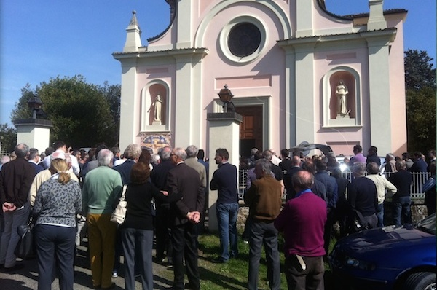
Immaginate, quando muore una persona giovane nei nostri paesi la gente si trova anche fuori dalla chiesa per assistere al suo funerale.

Slide 4
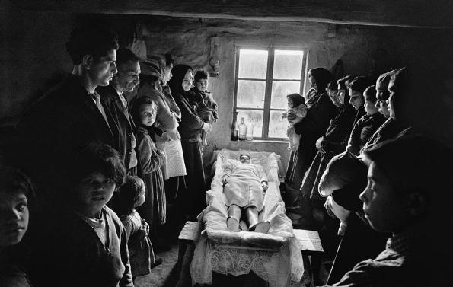
Questo sta a dimostrare come il culto per i morti è molto radicato sia nel nostro popolo che in tanti altri popoli della terra.

Slide 5
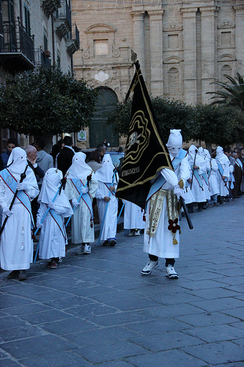
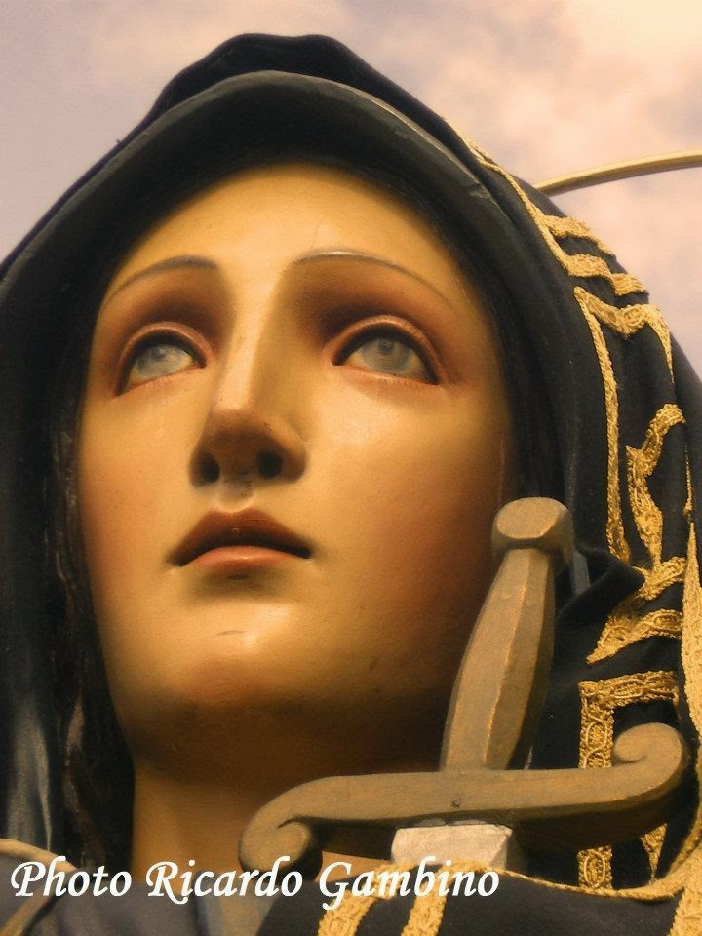
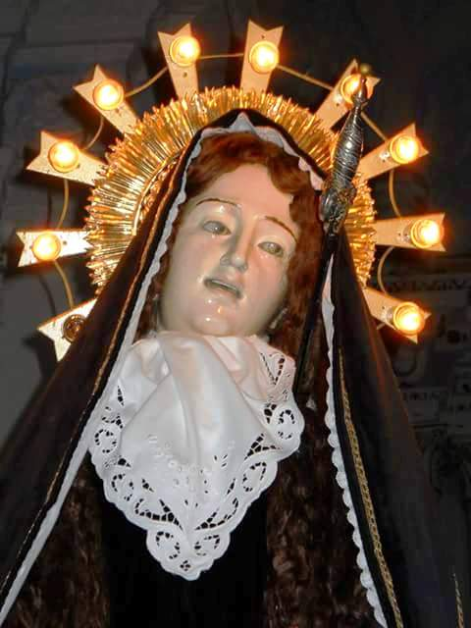

Slide 6
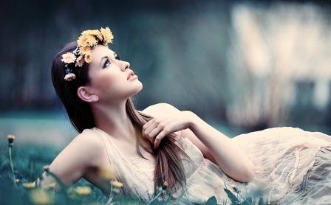
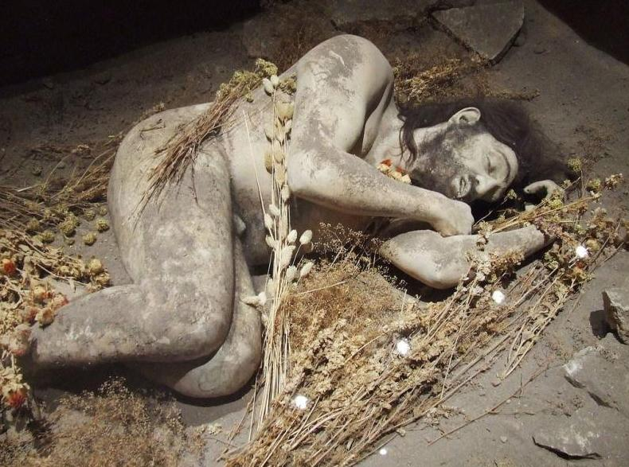
I culti connessi alla vita e alla morte accomunano tutte le religioni.

Slide 7
Spesso questi culti sono legati al ciclo della natura:
primavera - nascita
inverno - morte

Slide 8
I riti della Settimana Santa presentano in Sicilia una complessità di contenuti e di simbologie dovute a numerosi influssi.

Slide 9
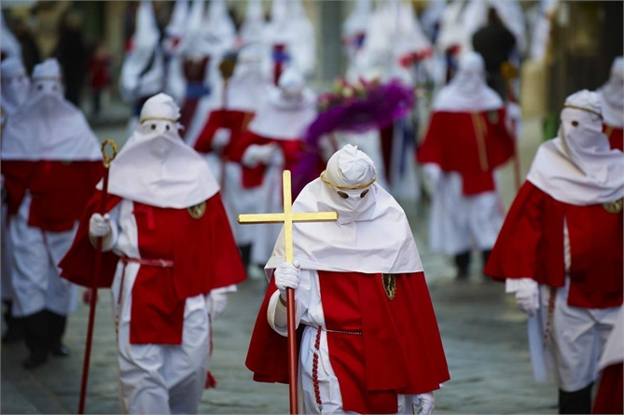
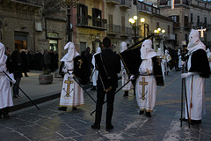
Lo scrittore Gesualdo Bufalino ha scritto:
« A Pasqua ogni siciliano si sente non solo spettatore ma
attore, prima dolente, poi esultante, d'un mistero che è la sua stessa esistenza.»

Slide 10
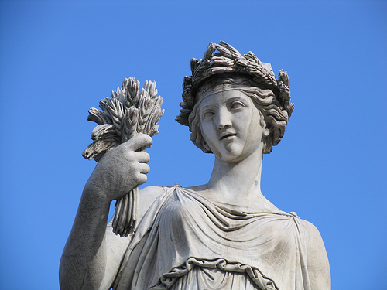
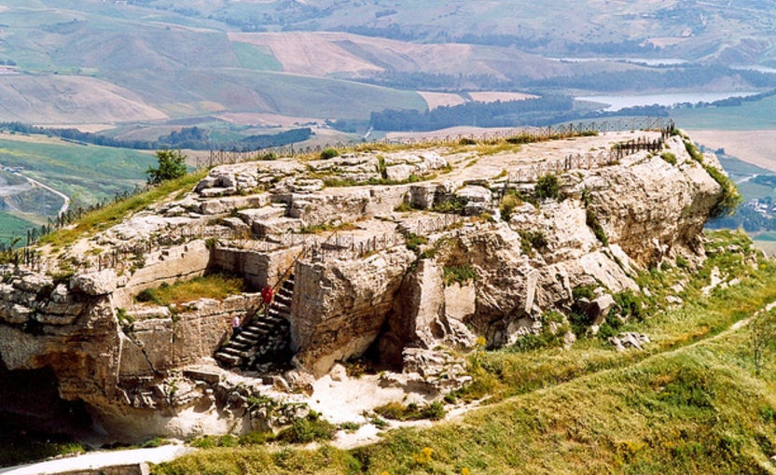
Nel mistero della morte e della resurrezione si potrebbero accostare riferimenti ai riti più antichi di una tradizione mediterranea, presenti ancora prima dello stesso cristianesimo.
Si pensi al culto di Cerere, dea delle messi, praticato ad Enna, dove esisteva un santuario dedicato alla dea costruito sulla rocca detta, appunto, di Cerere.

Slide 11
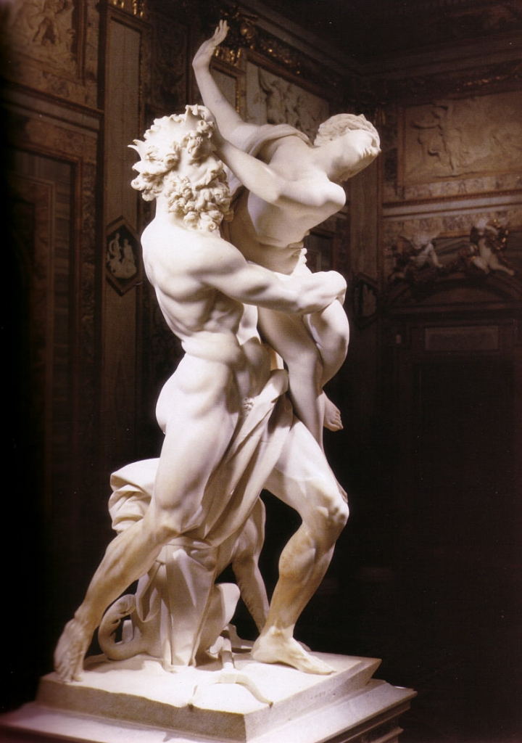
Il mito vuole che la figlia di Cerere, Proserpina, fosse stata rapita da Plutone, dio degli inferi,
e ciò causò un grande dolore alla madre, che andò raminga alla ricerca della figlia.

Slide 12
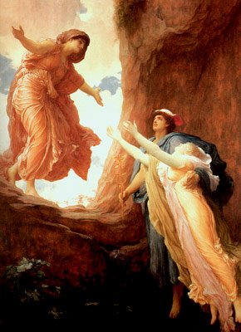
Cerere ottenne da Giove che la figlia stesse sei mesi sulla terra con la madre e sei mesi negli inferi con il marito.

Slide 13
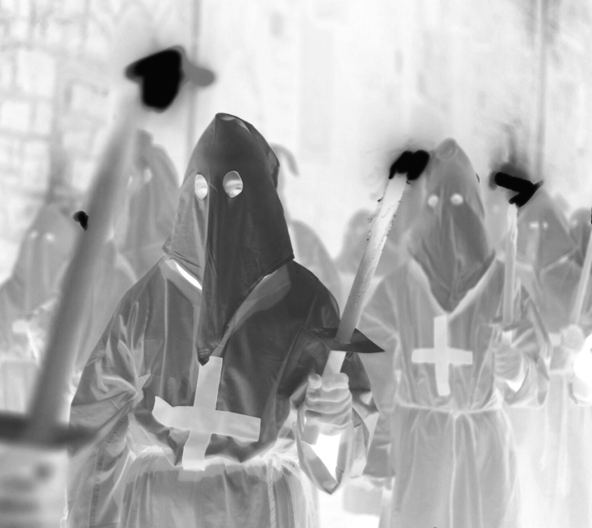
Il mito, chiaramente, allude al risveglio,
alla rinascita della natura in primavera e al suo riposo in inverno.

Slide 14
La Pasqua coincide con l’inizio della primavera, per cui tutto il simbolismo della morte e della rinascita della natura viene assunto dal cristianesimo, ma questo dà un significato nuovo e, il passaggio dalla morte alla vita della natura, diventa il passaggio dalla morte alla risurrezione di Gesù.
Ma questo avvenimento è accaduto nella storia (i primi giorni di aprile dell’anno 30 circa) e non nel mito.

Slide 15
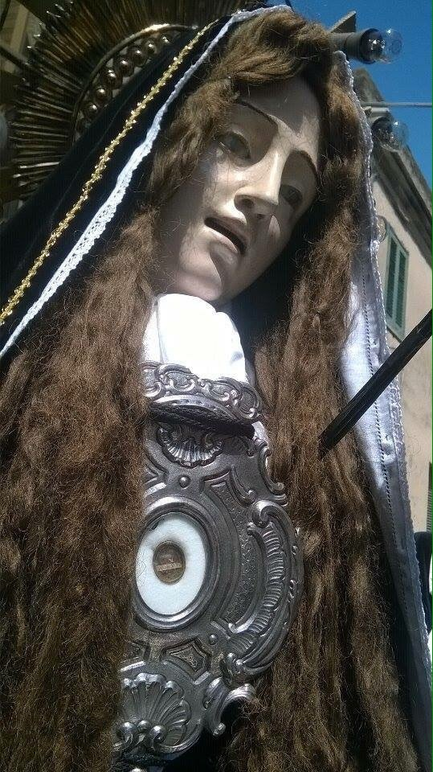
Gli influssi antichi rimangono, ma vengono dati significati diversi.

Slide 16
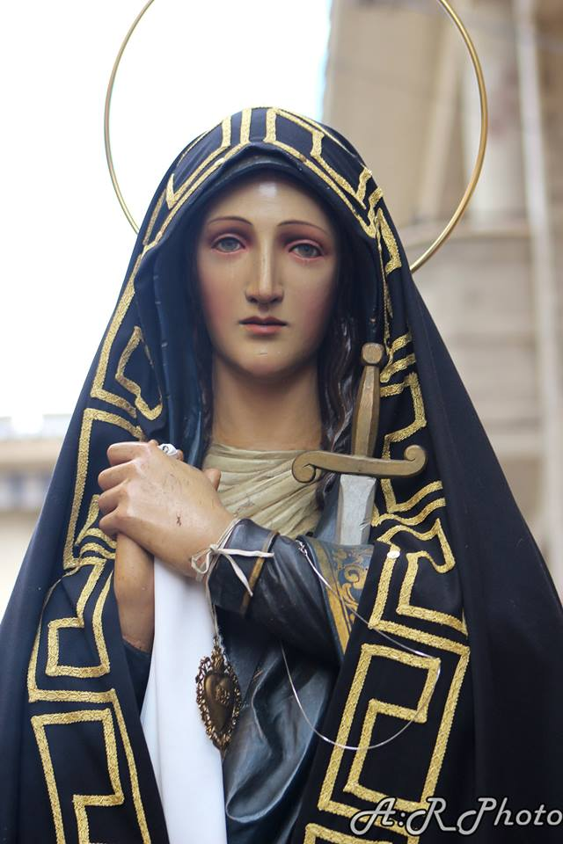
Si potrebbe associare la “cerca” che fa l’Addolorata del figlio (elemento che non è attestato nei vangeli) all’episodio mitologico di Cerere che va alla ricerca della figlia.

Slide 17
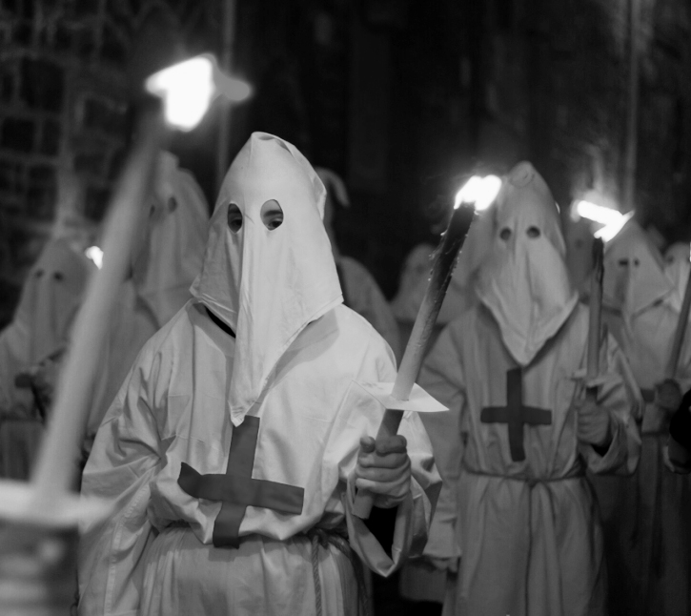
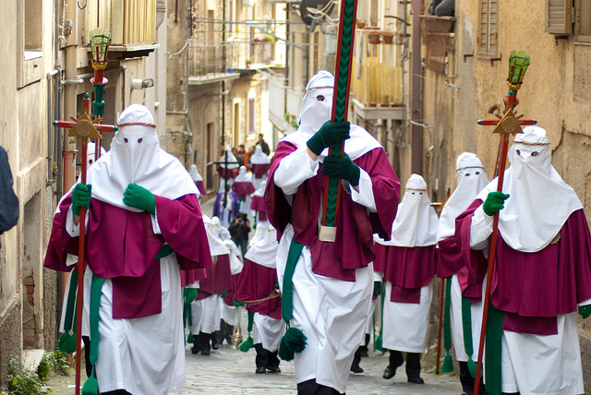
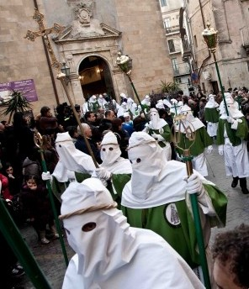
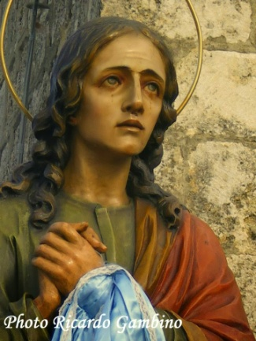
Sembra, comunque, che il popolo siciliano marchi di più il senso del lutto, della sofferenza (il venerdì santo) che quello della gioia della domenica di Pasqua.

Slide 18
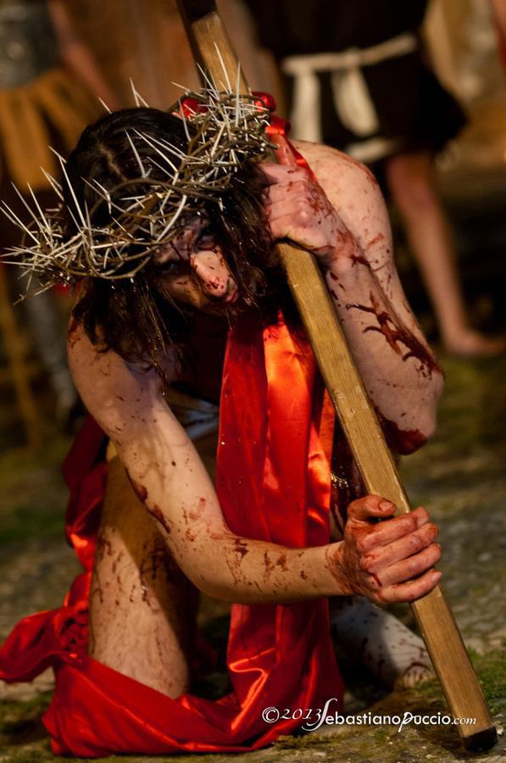
Il fatto che in tanti nostri paesi stia subentrando la moda di realizzare la drammatizzazione della Passione di Gesù, durante la Settimana Santa, ne è la dimostrazione.

Slide 19
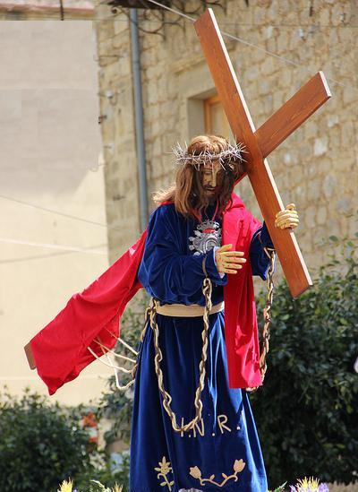
Il rischio della devozione senza impegno nella vita è di restare sulla scia dell’emozione, all’esterno della rappresentazione.

Slide 20
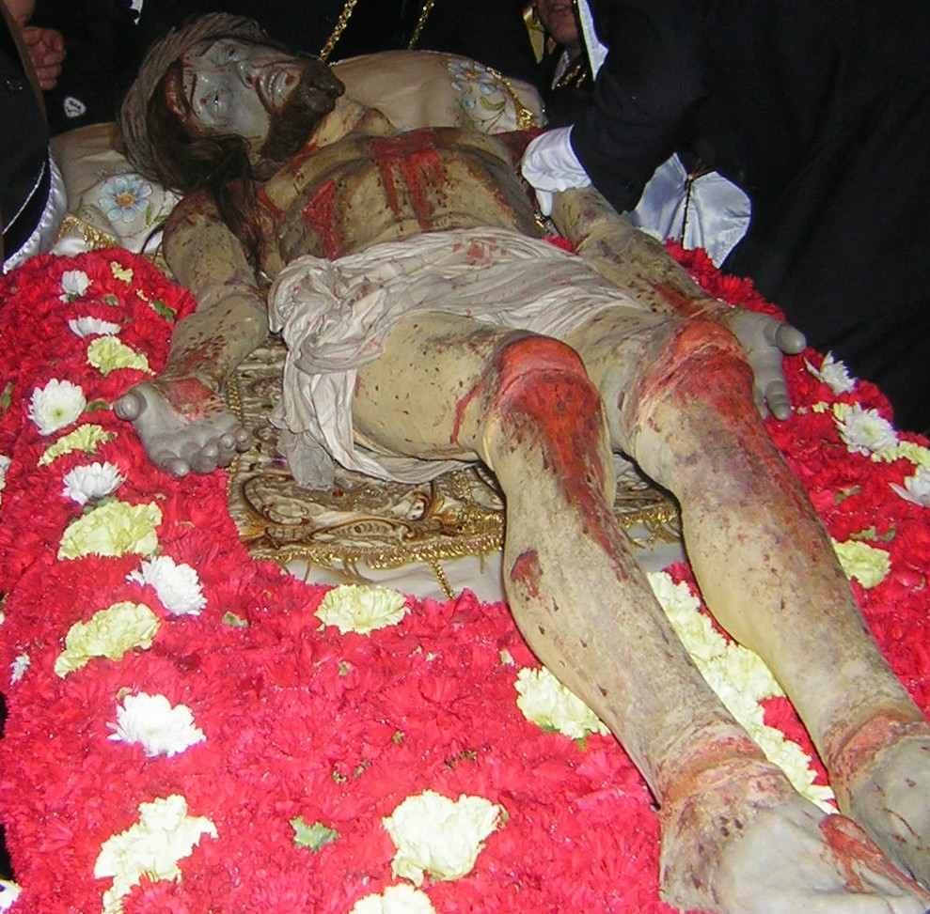
È facile fermarsi a guardare e lasciarsi coinvolgere emotivamente da un morto.

Slide 21
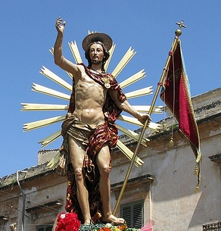
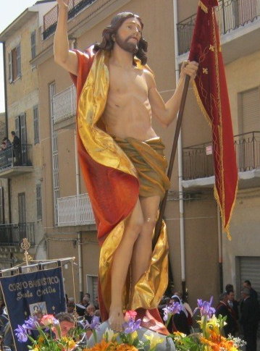
Così come è facile lasciarsi trasportare emotivamente dall’entusiasmo di una folla che acclama ad un simulacro variopinto e aitante.

Slide 22
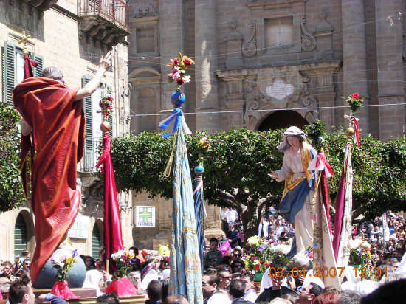
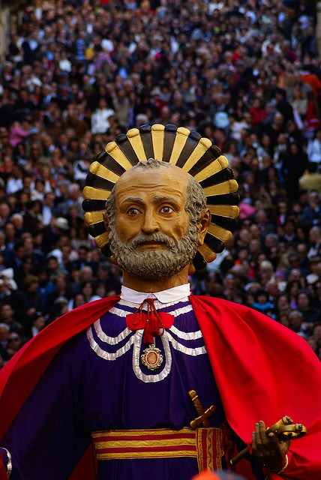
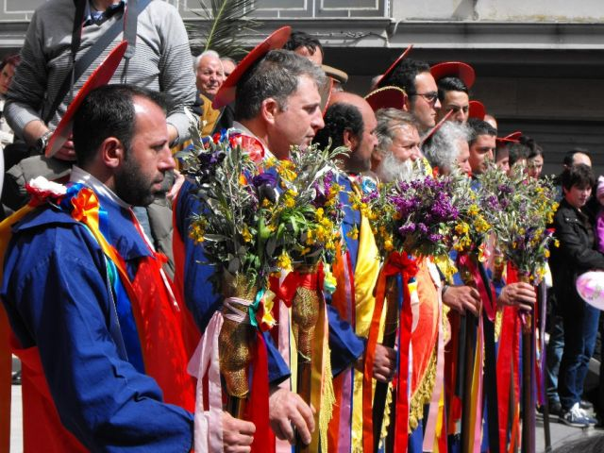
La religiosità della pietà popolare ha un rischio: allontana la fede dalla vita. La devozione, se non permea la vita con il senso del vangelo, resta fragile. Questo è uno dei pericoli della religiosità popolare. Resta esteriore.

Slide 23
La fede è tutt’altra cosa

